Slide 1
Python编程 ——从数据分析到数据科学
朝乐门
中国人民大学
chaolemen@ruc.edu.cn

Slide 2
13.pass语句
朝乐门
中国人民大学
chaolemen@ruc.edu.cn

Slide 3
本章内容提要
▼第二篇 Python基础
► 13.pass语句
13.1含义
13.2作用

Slide 4
13.1 含义
▼第二篇 Python基础
► 13.pass语句
In[1]:
a=10
b=11
if(a<=b):
else:
print(b)
File "<ipython-input-1-6afc05c62f97>", line 6
else:
^
IndentationError: expected an indented block

Slide 5
13.2 作用
▼第二篇 Python基础
► 13.pass语句
In[2]:
a=10
b=11
if(a<=b):
pass
else:
print(b)

Slide 6

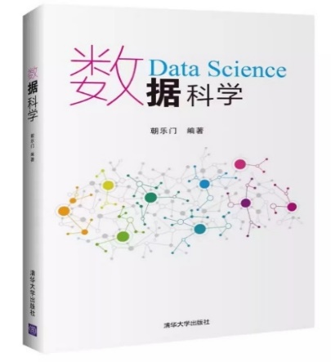
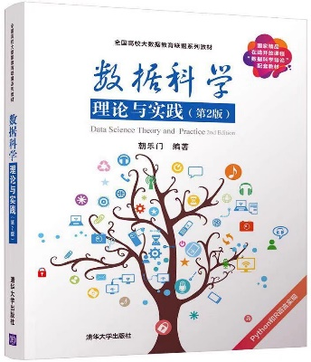
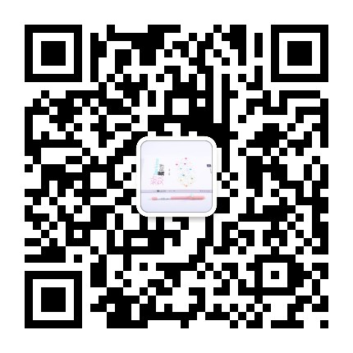
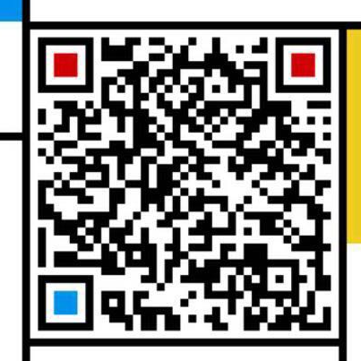
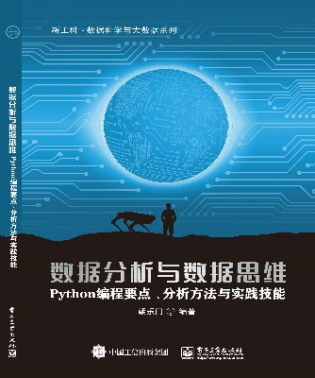
▼第二篇 Python基础
► 13.pass语句
chaolemen
@
ruc.edu.cn
参考书目
微信公众号
主讲人联系方式
主讲人微信

